Slide 1
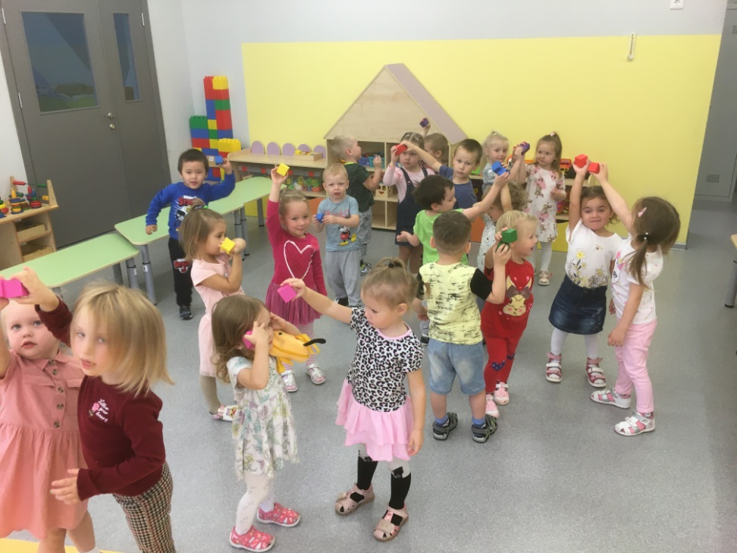
Проект «Вместе дружно мы играем, никого не обижаем» Кичигина Ольга Юрьевна, МАДОУ № 151
Проблема: не умеют общаться во время игры, совершая игровые действия
Цель проекта: формирование знаний у воспитанников доброжелательного отношения друг к другу, о том, что нужно играть дружно, уступать друг другу.
Основное содержание: В основу формирования доброжелательного отношения друг к другу вошли коммуникативные подвижные игры. Вошли игры в которых нужно стоиться в круг «Раздувайся пузырь», «Колобок» - передавать предмет по кругу из рук в руки, игровые действия найди пару «Друг мой», «Подружились», «Держи - не урони».
Результат: дети стали более доброжелательными, сдержанными по отношению друг к другу, научились объединяться в пары , делать общий круг не выбирая при этом своего соседа.

Slide 2
